Slide 1
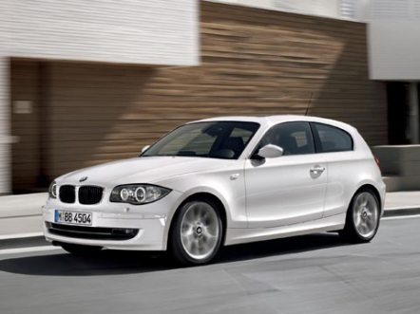
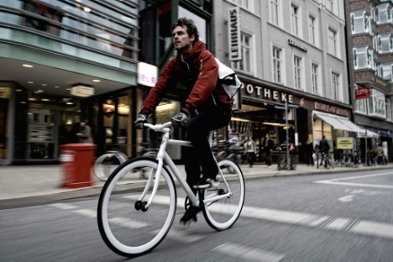
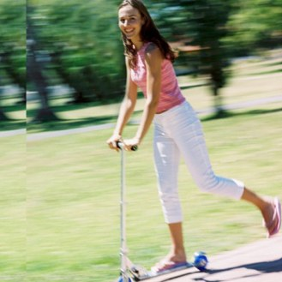
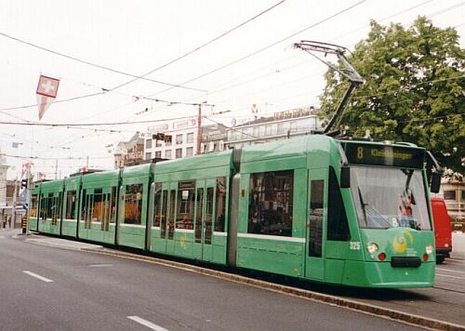
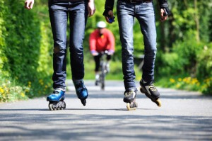
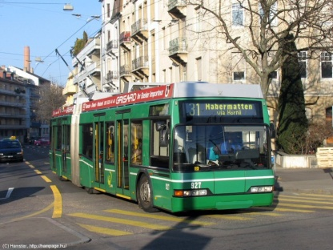
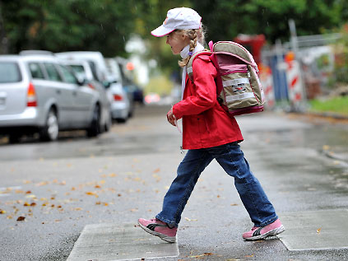
AUTOFREIERTAG IN BASEL

Slide 2
Welche Transportmittel kennst du?

Slide 3
Auto fahren

Slide 4
Roller fahren

Slide 5
Inlineskates fahren

Slide 6
Rad fahren

Slide 7
Mit dem Bus fahren

Slide 8
Mit der Straßenbahn fahren

Slide 9
zu Fuß gehen

Slide 17
(Arbeitsblatt)

Slide 18
Mit der Straßenbahn
fahren
Mit dem Bus
fahren
Auto
fahren
Roller
fahren
Inlineskates fahren
zu Fuß
gehen
Rad
fahren

Slide 19
Verbinde mit einem Pfeil!
lustig   fatigant
anstrengend   ridicule
praktisch   bon marché
billig   pratique
gesund   marrant
lächerlich   écologique
umweltfreundlich   bon pour la santé

Slide 20
Wie findest du folgende Transportmittel?
lustig
anstrengend
praktisch
billig
gesund
lächerlich
umweltfreundlich

Slide 21
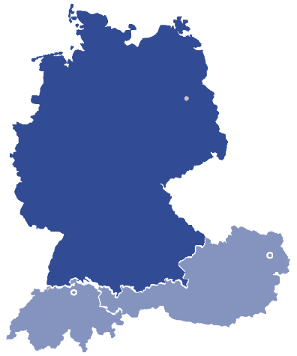
Autofreier Tag in Basel

Slide 22
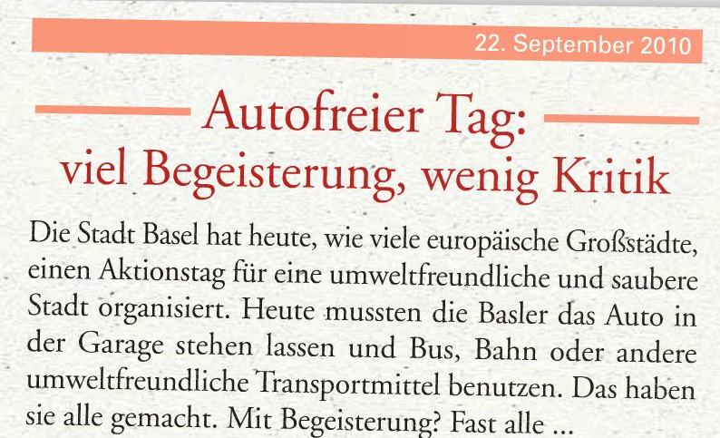
Dieses Dokument ist …
❑ ein Zeitungsartikel  ein Dialog  ein Lied

Slide 23
Finde im Dokument …
Eine Stadt
Ein Datum
Transportmittel
Adjektive
Den Namen einer Aktion

Slide 24
Das Thema ist also …
❑ die Politik  die Umwelt  die Schule

Slide 25
Welche Stadt hat einen Aktionstag organisiert?

Slide 26
Wann hat die Stadt Basel diesen Aktionstag organisiert?

Slide 27
Was war dieser Aktionstag?

Slide 28
Was sollten die Basler machen?

Slide 29
Wir rekapitulieren:
Die Stadt organisiert am
einen Tag.
Die Basler lassen in der Garage und
nehmen Transportmittel.
Basel
22. September
autofreien
das Auto
umweltfreundliche

Slide 30
(Übungsheft Seite 44)

Slide 31
1. Welche Slogans passen zu diesem Text?
❒ Mehr Parkplätze in der Innenstadt!
❒ Keine Autos in der Innenstadt!
❒ Für eine umweltfreundliche Innenstadt!
❒ Mehr umweltfreundliche Autos!
❒ Stoppt den Bau der Autobahn!

Slide 32
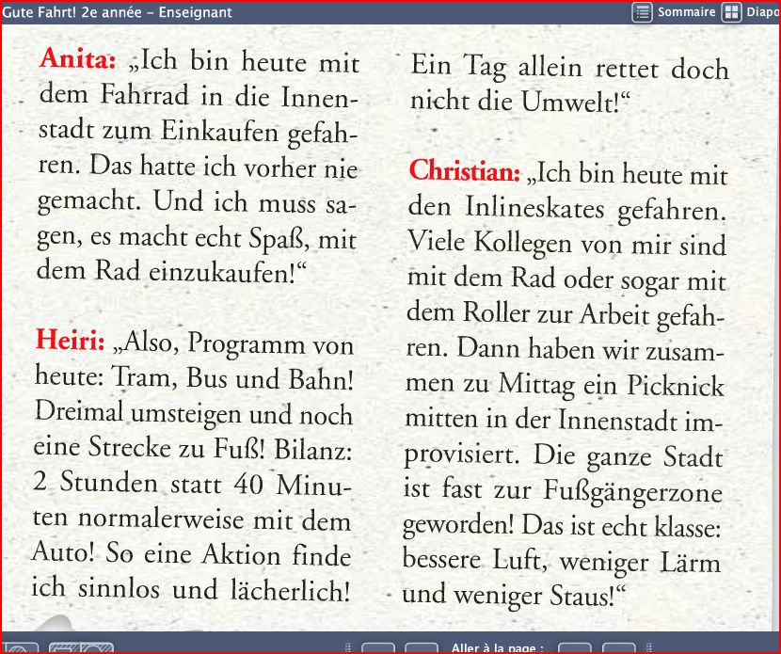
2. Drei Interviews: Wie reagieren die Basler?

Slide 33
 | ANITA
Welches Transportmittel hat sie benutzt?
positiv? Wer reagiert negativ? | ❒ 
Warum?

Slide 34
 | HEIRI
Welches Transportmittel hat sie benutzt?
positiv? Wer reagiert negativ? | ❒ 
Warum?

Slide 35
 | CHRISTIAN
Welches Transportmittel hat er benutzt?
positiv? Wer reagiert negativ? | ❒ 
Warum?

Slide 36
3. Die Bilanz:
ALLE ➢ VIELE ➢ EINIGE ➢ WENIGE ➢ KEINE
Alle
✓ Leute in Basel haben beim autofreien Tag mitgemacht.
✓ Für war diese Aktion ein Erfolg.
✓ waren nicht dafür.
✓ In der Innenstadt gab es Autos.
✓ Kollegen von Christian sind mit dem Rad gefahren
und sogar mit dem Roller!
viele
Wenige
keine
Viele
einige

Slide 37
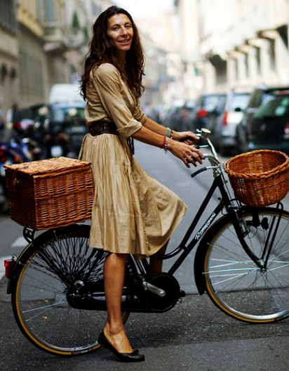
Was meint Anita zu diesem Aktionstag?
Ich finde…

Slide 38
Ich finde es praktisch,
mit dem Rad einzukaufen!
Mit dem Rad einkaufen

Slide 39
Ich finde es toll,
beim autofreien Tag mitzumachen!
Beim autofreien Tag mitmachen

Slide 40
Ich finde es super,
bei einem umweltfreundlichen
Aktionstag mitzumachen!
Bei einem umweltfreundlichen
Aktionstag mitmachen

Slide 41
Es macht mir Spaß,
in Basel Rad zu fahren!
In Basel Rad fahren

Slide 42
Ich finde es schön,
einen Sport auszuüben!
Einen Sport ausüben

Slide 43
Ich finde es nicht praktisch,
mit dem Auto
in die Stadt zu fahren!
Mit dem Auto in die Stadt fahren

Slide 44
Ich habe keine Lust,
den ganzen Abend fernzusehen!
den ganzen Abend fernsehen

Slide 45
ANITA:
Sie findet es praktisch,
Sie findet es toll,
Es macht ihr Spaß,
Sie findet es schön,
Sie findet es nicht praktisch,
mit dem Auto in die Stadt fahren
beim autofreien Tag mit/machen
einen Sport aus/üben
mit dem Rad ein/kaufen
in Basel Rad fahren

Slide 46
BILAN GRAMMATICAL :
La proposition infinitive (fin) :
Lorsque le verbe de la proposition infinitive comporte un préverbe séparable, celui-ci se met juste avant zu. L’ensemble est écrit attaché.
◆ Anita findet es toll,
mit dem Rad einzukaufen.

